Slide 1
YAŞAMIMIZDAKİ ELEKTRİK
İletkeni Değiştir, Ampulün Parlaklığı Değişsin
Mustafa ÇELİK

Slide 2
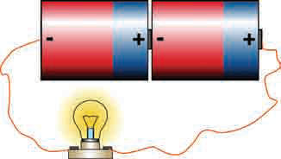
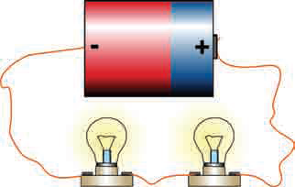
Pil sayısı artarsa ampul parlaklığı artar.
Pil sayısı sabit iken, ampul sayısı artırılırsa ampul parlaklığı azalır.

Slide 3
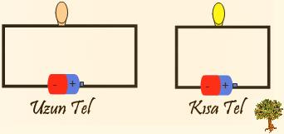
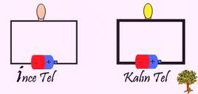
Ampulün parlaklığı, iletken maddenin uzunluk, kalınlık ve cinsine de bağlıdır.
Bir elektrik devresinde bulunan ampulün parlaklığı, devredeki iletkenin uzunluğuna, dik kesit alanına (kalınlık) ve cinsine göre değişmektedir.
Devredeki iletkenin uzunluğu artarsa ampul parlaklığı azalır.
Devredeki iletkenin dik kesit alanı (kalınlığı) azalırsa ampul parlaklığı azalır.

Slide 4
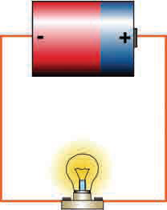
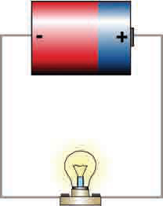
Eğer farklı cins iletkenler kullanılırsa iletkenin cinsine göre ampul parlaklığında değişiklikler olacaktır.

Slide 5
Sonuç olarak devredeki ampulün parlaklığı kullanılan iletken telin;
Uzunluğuna,
Kalınlığına,
Cinsine,
bağlı olarak değişir.
Uzunluk arttıkça, ampul parlaklığı azalır.
Kalınlık arttıkça, ampul parlaklığı artar.

Slide 6
Mustafa ÇELİK
Fen ve Teknoloji Öğretmeni
Türk Telekom YİBO
Digor/KARS

